Slide 1
Автоматизация технологических процессов ООО «КрасКом»
Докладчик: Начальник цеха АСУТП
Серов Александр Борисович
ООО «КрасКом»
г. Красноярск
2013 г.

Slide 2
Общие сведения
Направление: | Основные объекты | Вспомогательные объекты | Протяжённость сетей
Водоснабжение | Водозаборные сооружения – 7 ед. Производительность – 500 тыс. куб. м /сутки | ПНС – 43 ед. | 1200 км
Водоотведение | Очистные сооружения – 2 ед. Производительность – 600 тыс. куб. м /сутки | КНС – 90 ед. | 1000 км
Теплоснабжение | Котельные: средние – 2 ед.; малые – 10 ед. Установленная мощность - 84 Гкал | ЦТП, КРП - 42 ед. | 263 км
Электроснабжение | Трансформаторных подстанций – 280 ед., суммарной мощностью 360 937 кВА. Собственное потребление объектами ООО «КрасКом» по факту 2012 года составило – 241 408 МВт*ч |  | 720 км

Slide 3
Состав АСУТП
Имеющийся состав системы АСУП ООО «КрасКом»:
автоматизированный диспетчерский пункт «АРМ КНС»;
автоматизированный диспетчерский пункт «АРМ ПНС»;
автоматизированный диспетчерский пункт «АРМ Водозаборные Сооружения»;
автоматизированный диспетчерский пункт «АРМ Контрольные точки водоснабжения»;
автоматизированная система коммерческого учёта электроэнергии (АСКУЭ);
автоматизированный диспетчерский пункт «АРМ Теплоснабжение»;

Slide 4
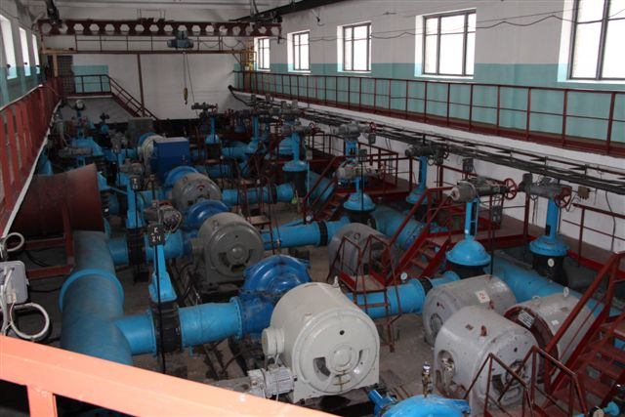

Slide 5
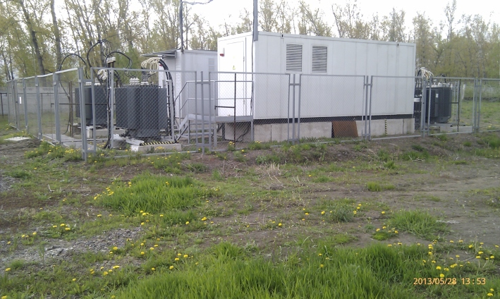

Slide 6
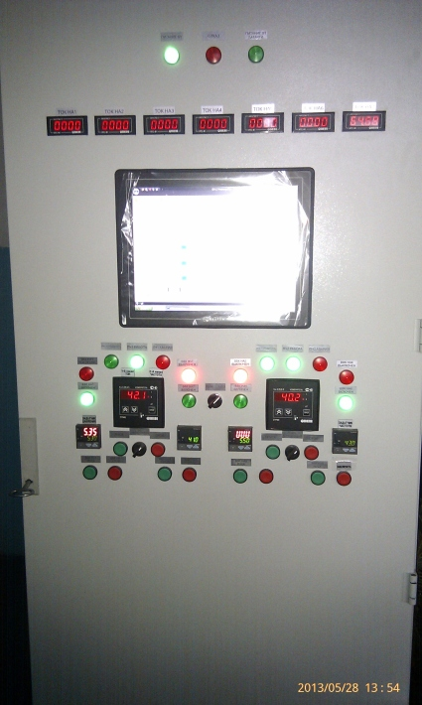

Slide 7
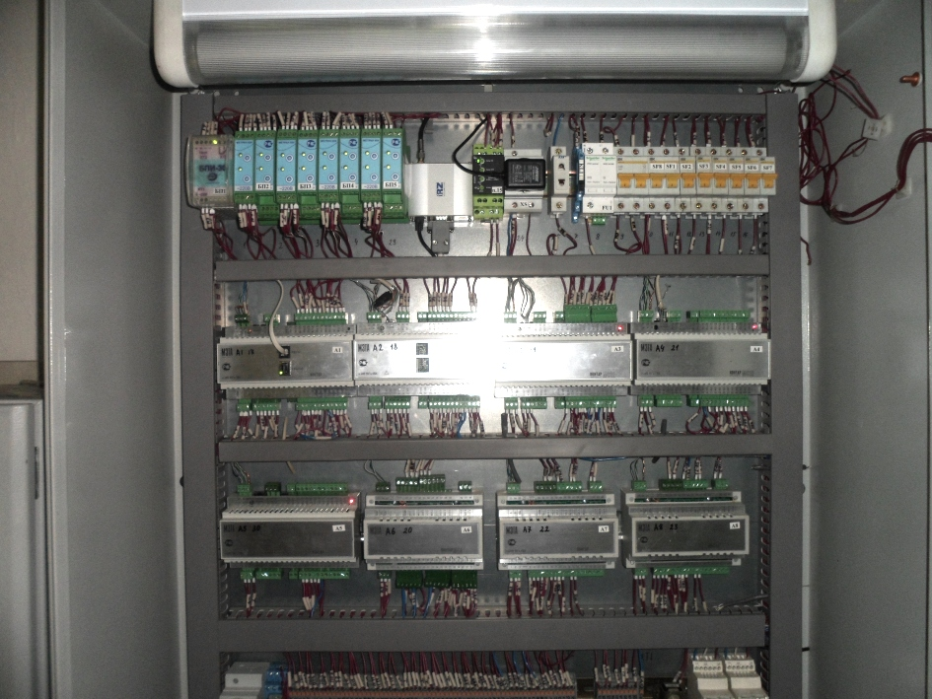

Slide 8
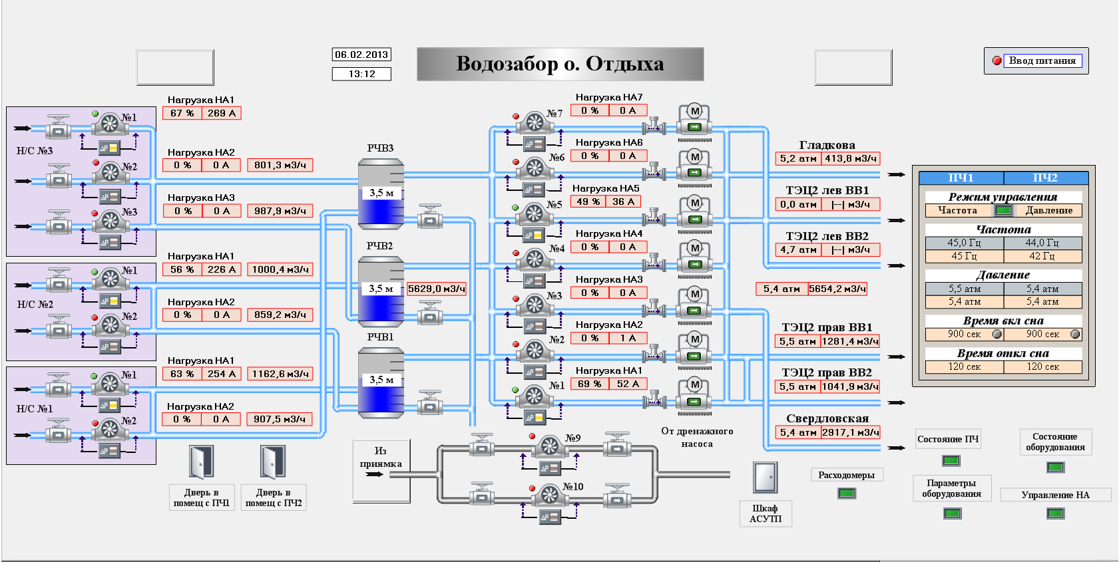
АРМ «Водоснабжение»
Водозаборные сооружения

Slide 9
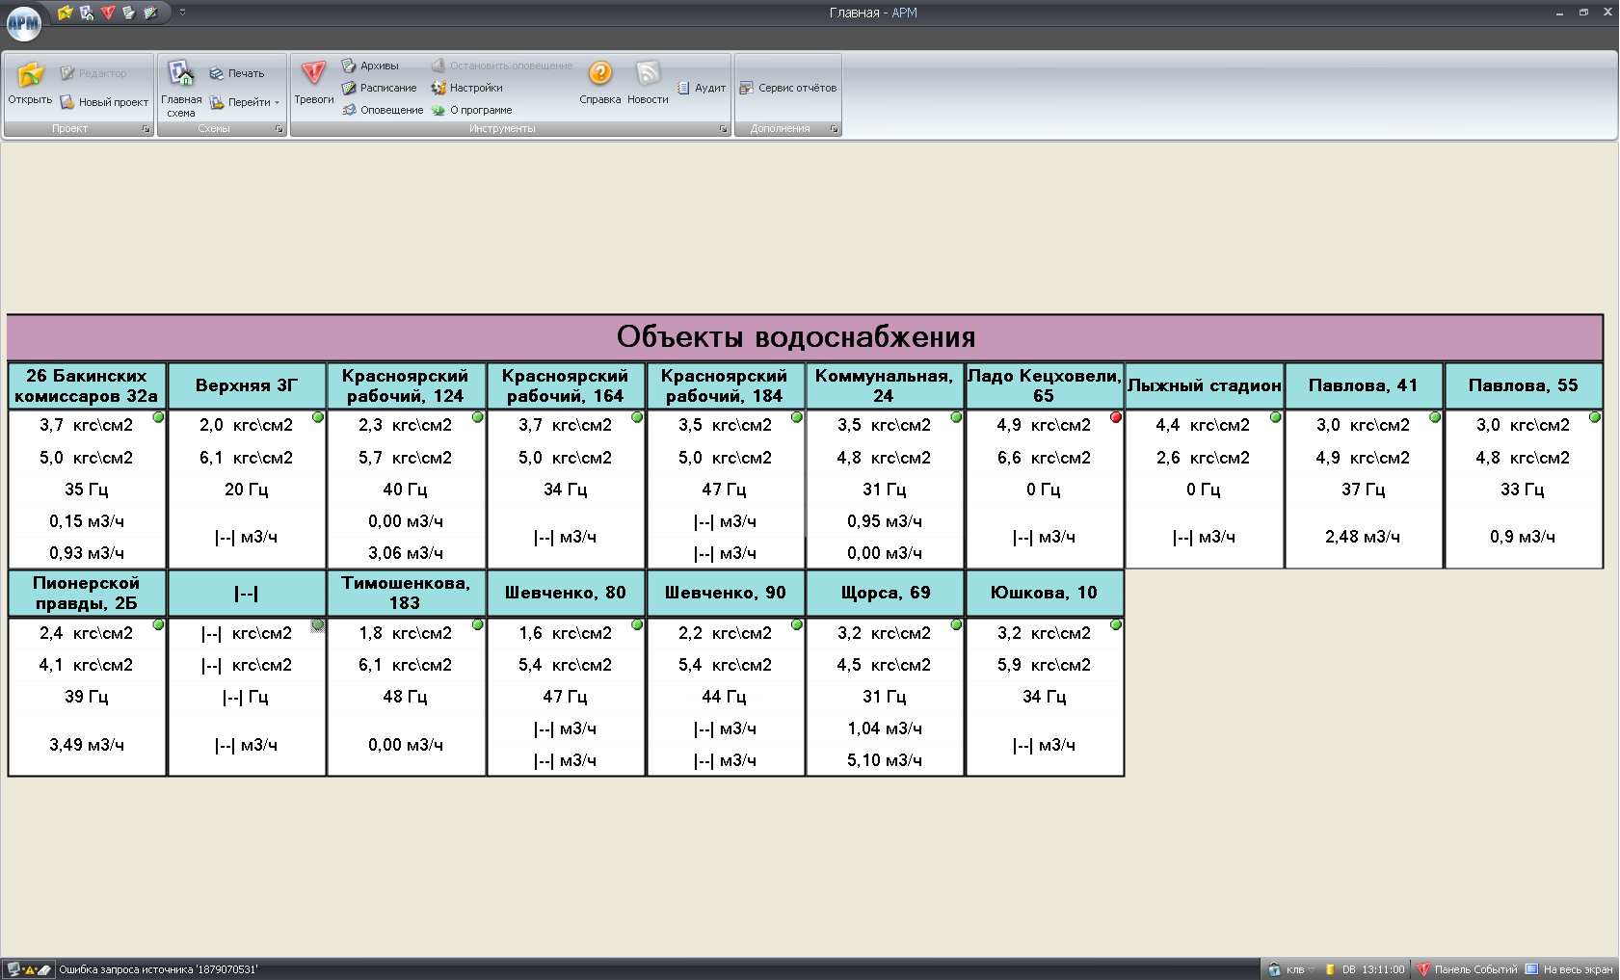
АРМ «Водоснабжение»

Slide 10
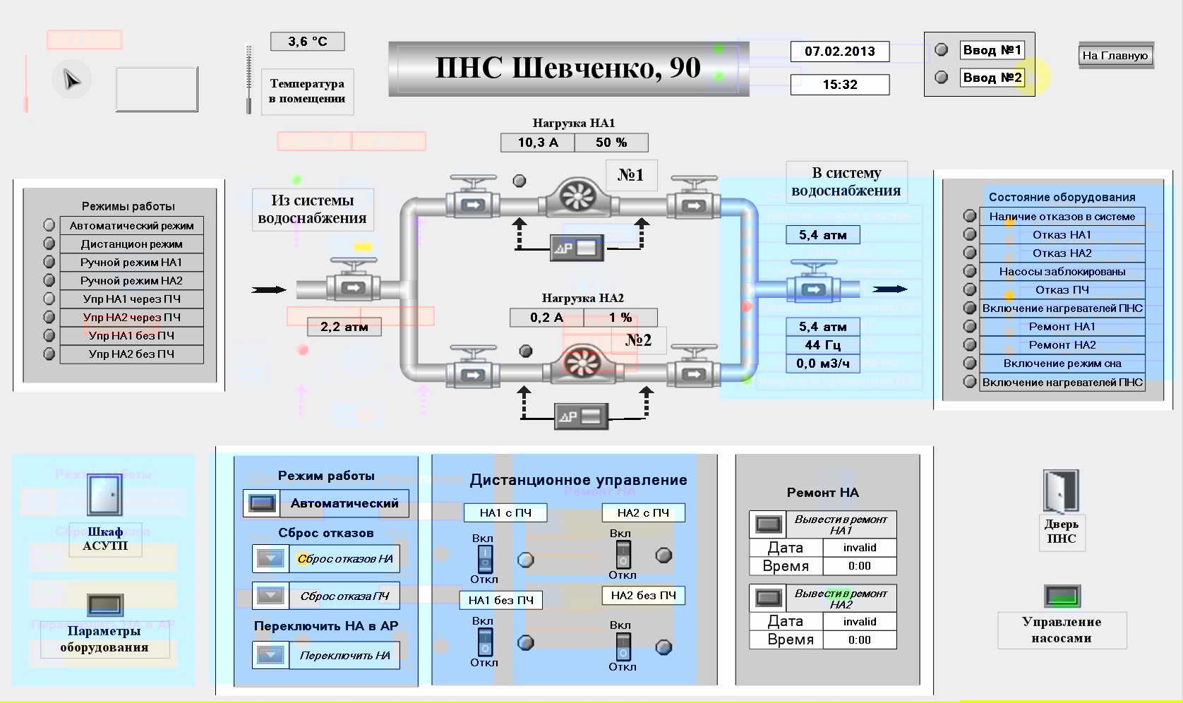
АРМ «Водоснабжение»

Slide 11
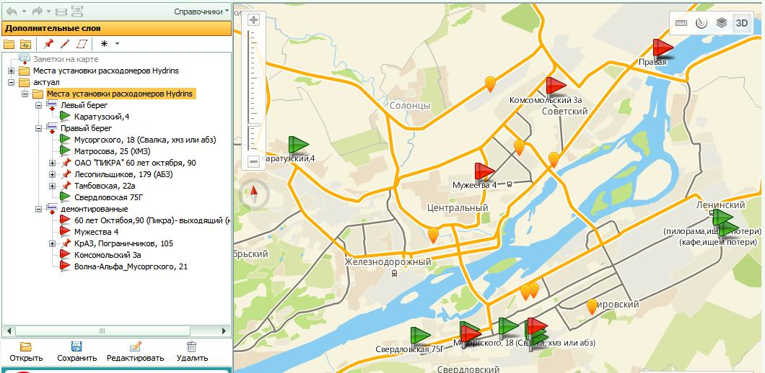
«Контрольные точки»

Slide 12
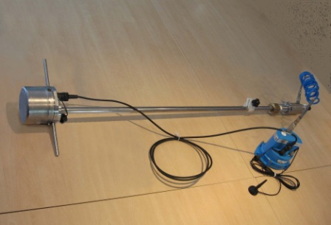
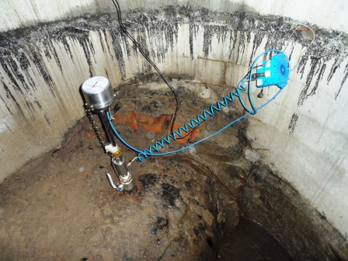
«Контрольные точки»

Slide 13
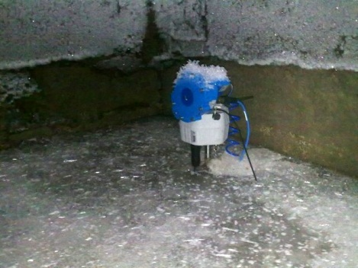
«Диктующие точки»

Slide 14
АРМ «Водоснабжение»
Достигнутый положительный эффект:
Сокращение расхода эл.энергии до 50%
Стабилизация гидравлических режимов, как следствие – снижение числа аварий на сетях и уменьшение потерь воды
Баланс водопотребления после ПНС
Оперативный запуск водоснабжения в дистанционном режиме

Slide 15
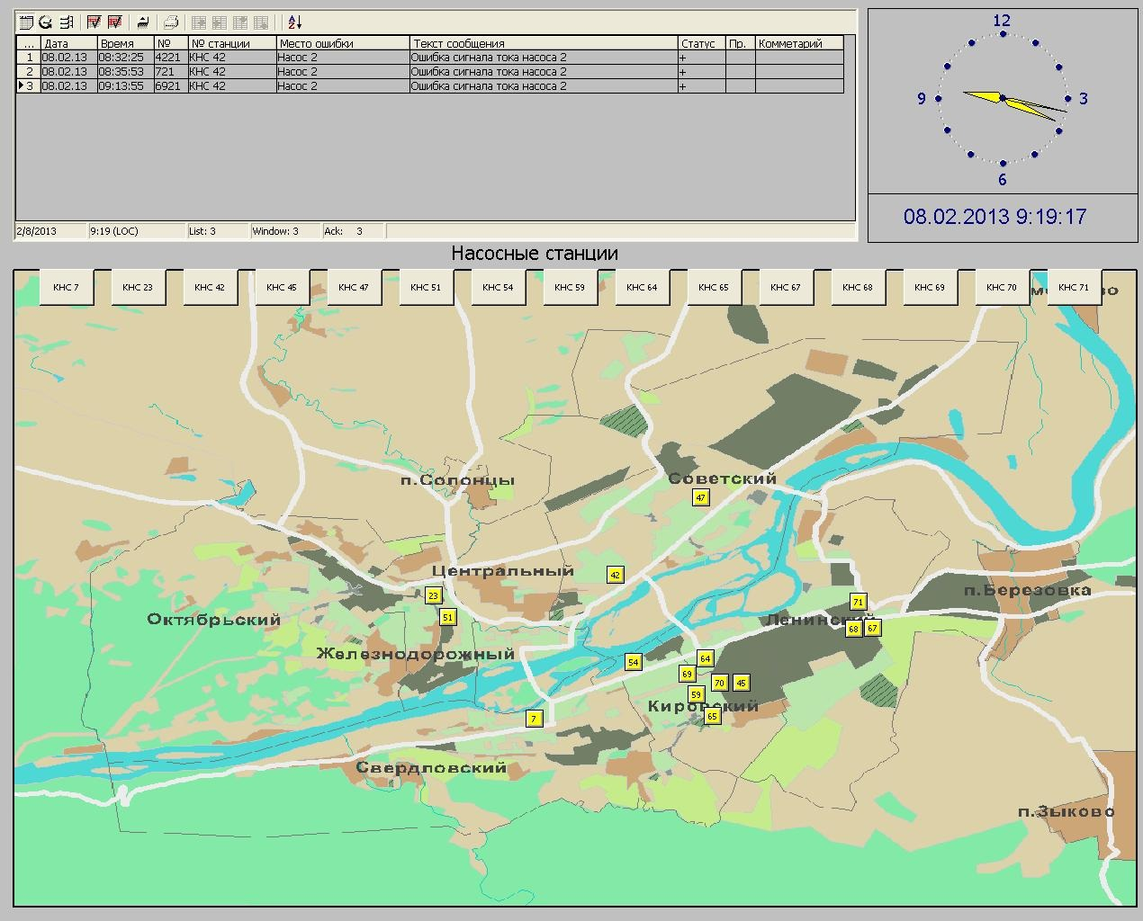
АРМ «Водоотведение»

Slide 16
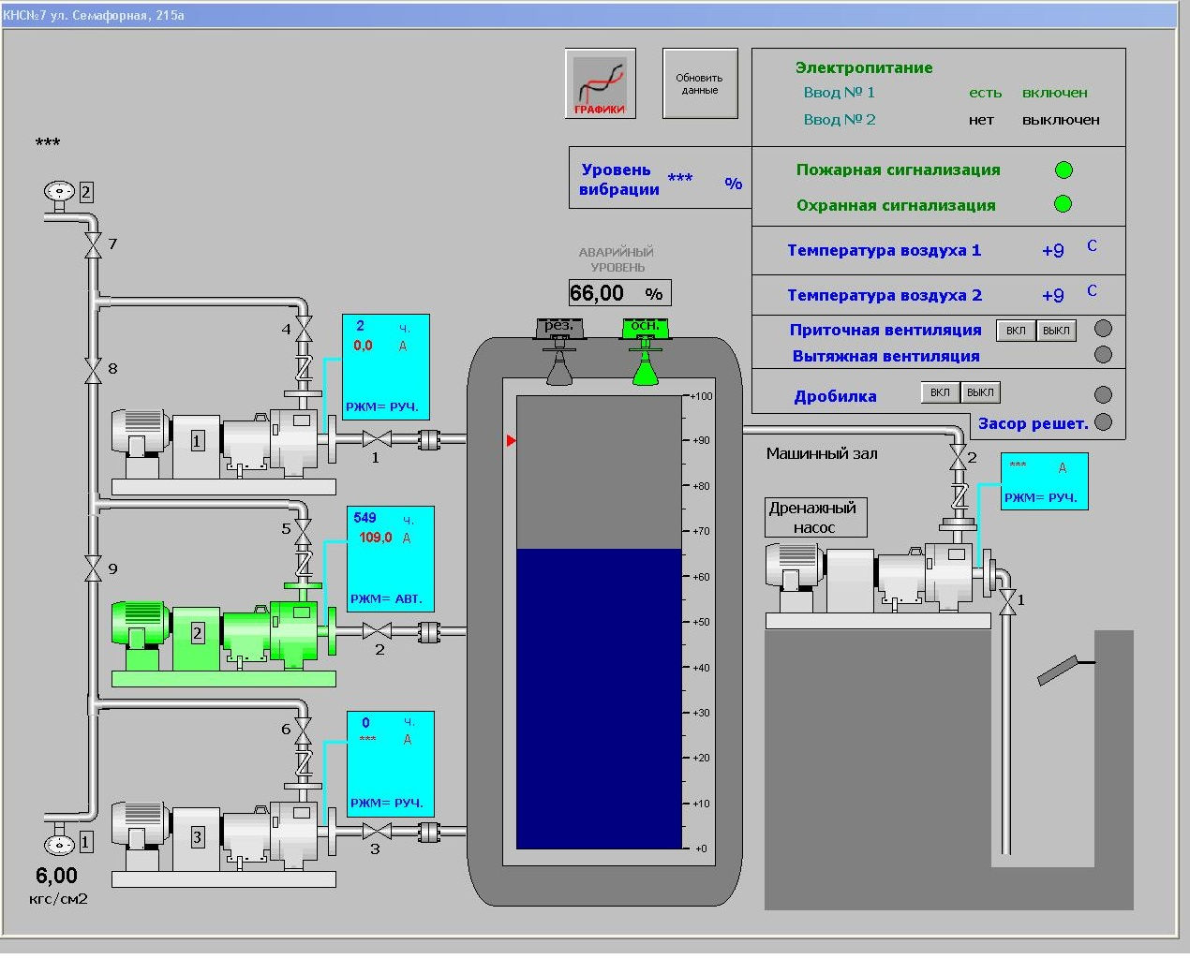
АРМ «Водоотведение»

Slide 17
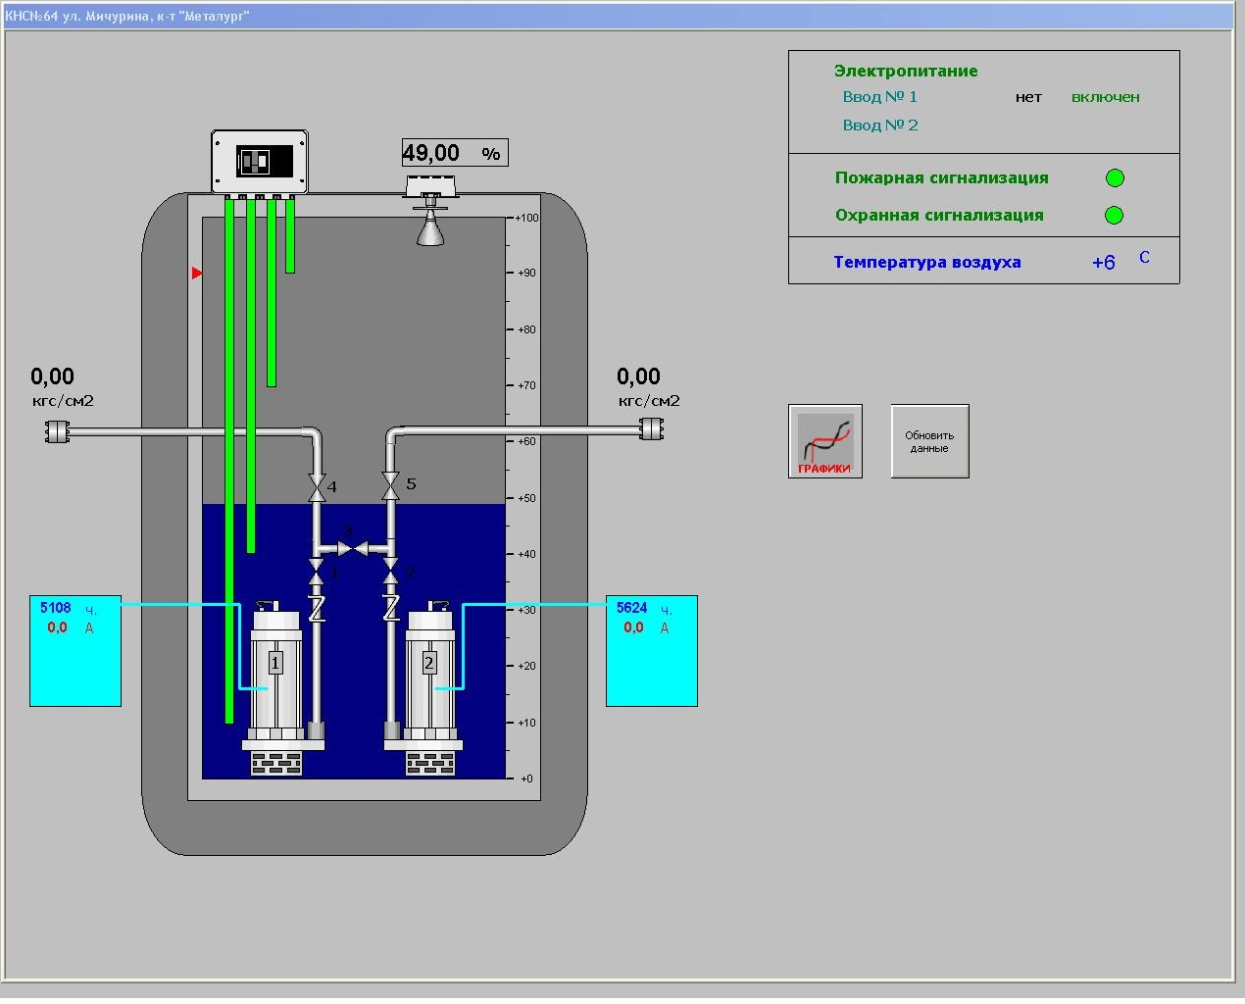
АРМ «Водоотведение»

Slide 18
АРМ «Водоотведение»
Эксплуатация выявила положительный эффект от автоматизации:
Отсутствие ежедневных объездов
Прекращение затопления КНС и выхода на рельеф стоков в безоператорном режиме
Снижение потребления электроэнергии около 15%
Увеличение ресурса насосных агрегатов

Slide 19
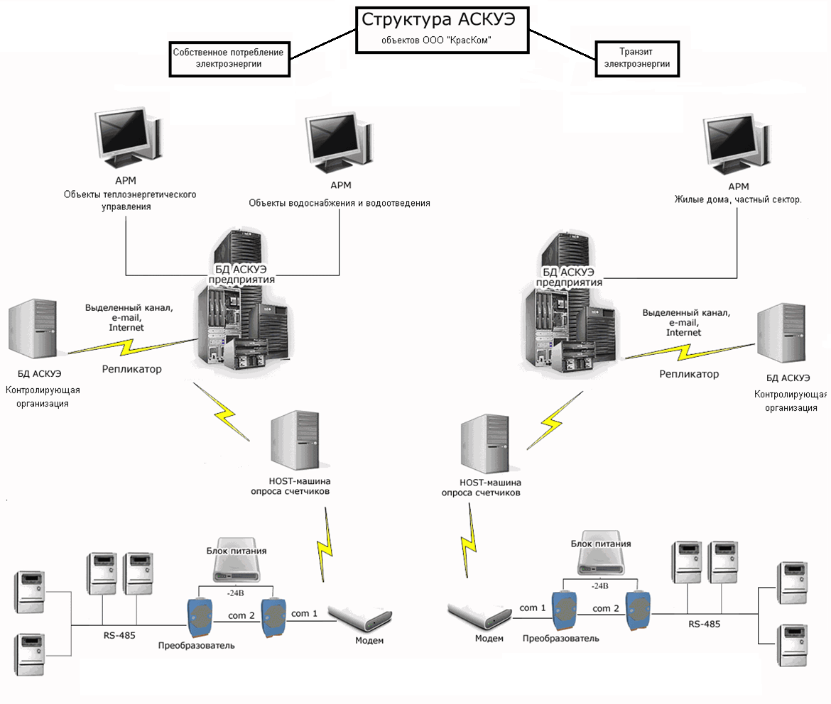
АСКУЭ

Slide 20
Итоги
Наиболее важными экономическими результатами внедрения автоматизированных систем управления процессами водоснабжения, водоотведения и теплоснабжения являются:
экономия электроэнергии до 30%;
увеличение ресурса эксплуатации трубопроводов и оборудования в 1,5-2 раза;
значительное сокращение числа аварий на объектах;
экономия до 30 процентов потерь воды за счёт высокой точности поддержания графика давления в сетях тепло- и водоснабжения.

Slide 21
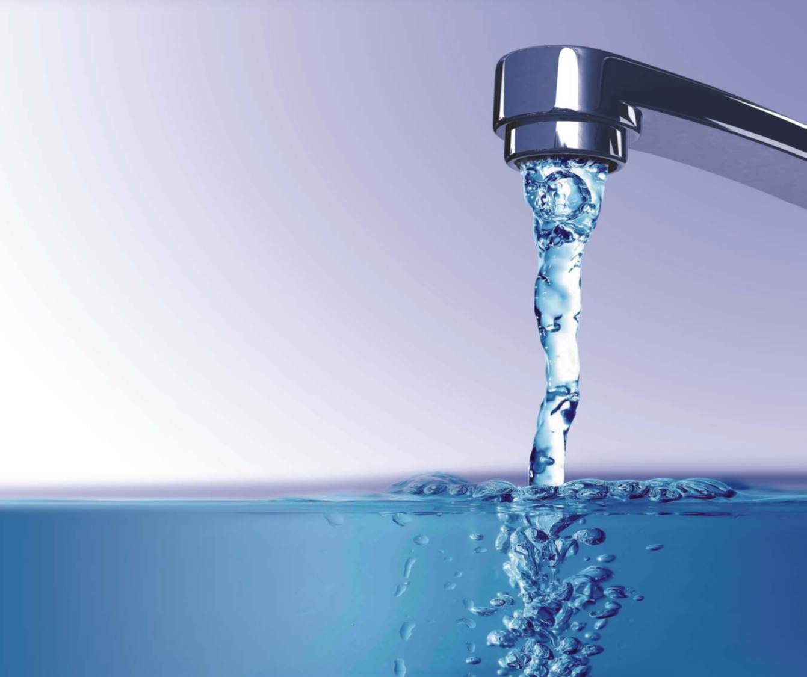

Спасибо за внимание!

